Slide 1

PARDUBICKÝ KRAJ
Název školy: Základní škola Karla Klíče Hostinné
Autor: Mgr. Simona Stránská
Název: VY_32_INOVACE_11_A_15_Pardubický kraj
Téma: Vlastivěda - Česká republika
Číslo projektu: CZ.1.07/1.4.00/21.2131

Slide 2
Autor | Mgr. Simona Stránská
Vytvořeno dne | 30. ledna 2012
Odpilotováno dne | 6. března 2012 | ve třídě | IV.B
Vzdělávací oblast | Člověk a jeho svět
Vzdělávací obor | Člověk a jeho svět
Tematický okruh | Česká republika
Téma | Pardubický kraj
Klíčová slova | Pohoří, přehrada, rybník, průmysl, koňské dostihy, města, hrad, zámek.

Slide 3
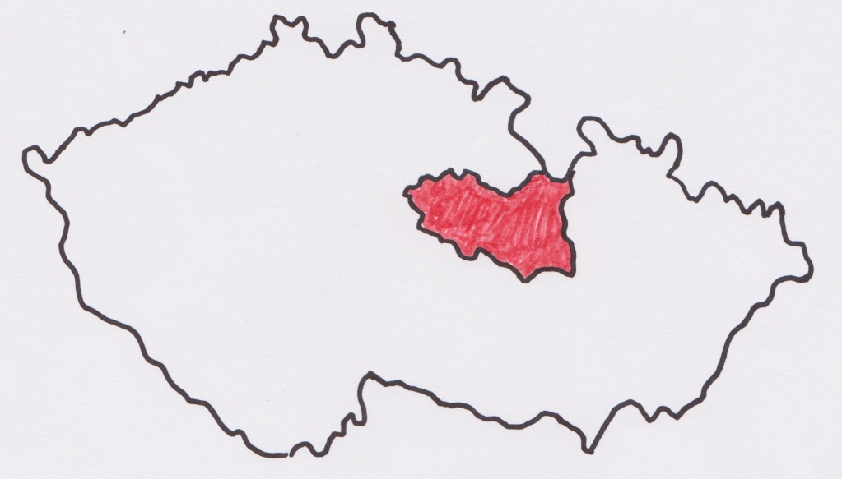
PARDUBICKÝ KRAJ
Sídlo kraje: Pardubice
Pohoří
Železné hory
Orlické hory
Žďárské vrchy
Kunětická hora
Českomoravská vysočina
Polabská nížina
Česká tabule

Slide 4
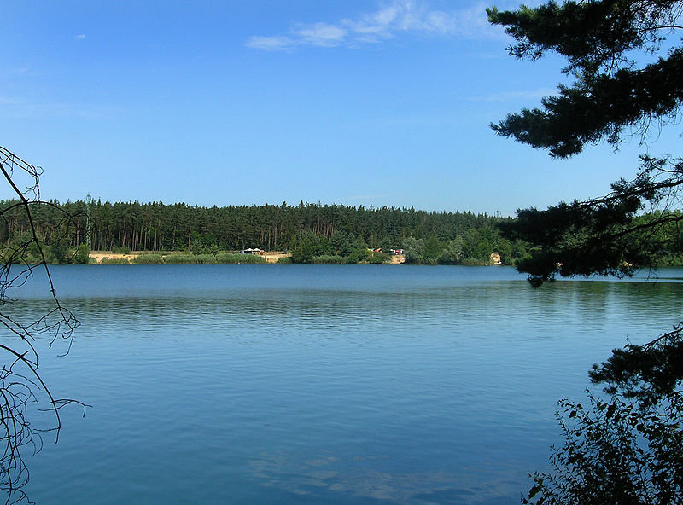
VODSTVO
Řeky
Chrudimka
Labe
Svitava
Tichá Orlice
Přehrada - SEČ
Rybník - MĚLICE

Slide 5
Průmysl
Chemický
Elektrotechnický
Strojírenský
Textilní
Kožedělný
Potravinářský

Slide 6
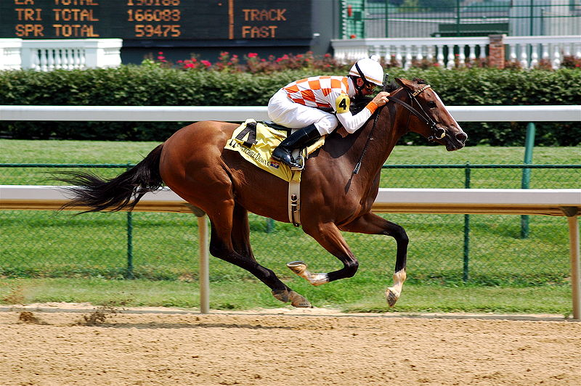
MĚSTA
Pardubice
- soutok řek Labe a Chrudimky
výroba perníku
chemické závody- Synthésia-Explosia
- letiště
- koňské dostihy - Velká pardubická

Slide 7
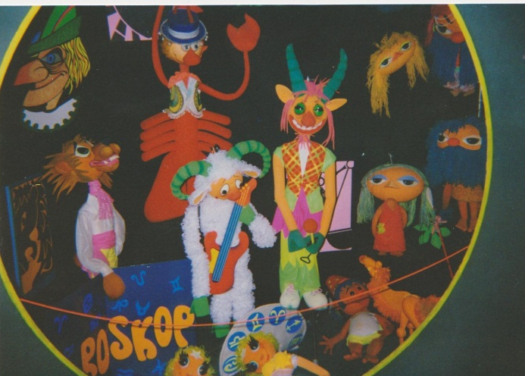
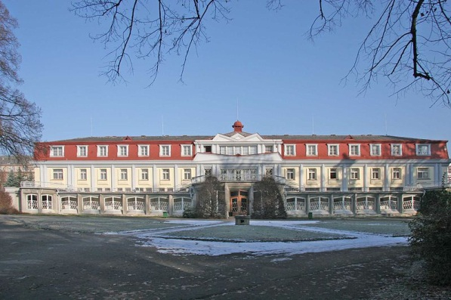
MĚSTA
Chrudim
- Klášterní zahrady
- Muzeum loutkářství
- Muzeum barokních soch
Svitavy
- Muzeum esperanta
Ústí nad Orlicí
- Mezinárodní soutěž mladých houslistů
Lázně Bohdaneč
- lázně (pohybové ústrojí)
Moravská Třebová

Slide 8
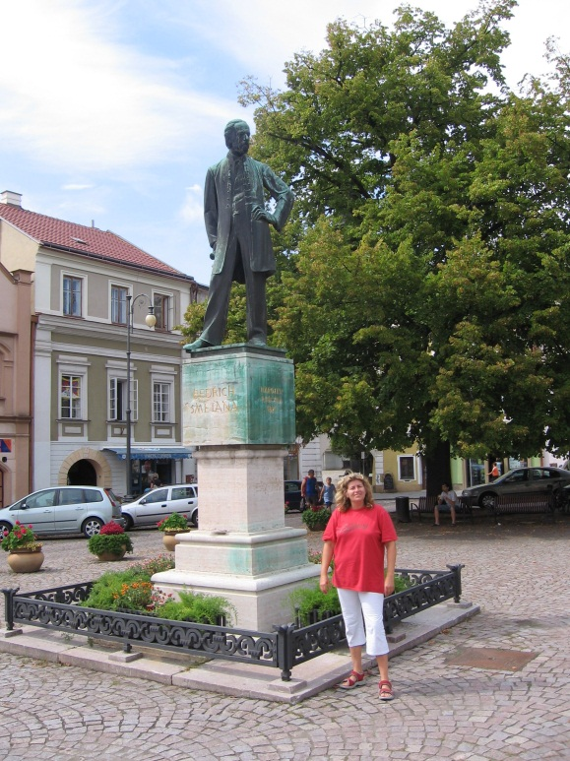
MĚSTA
Litomyšl
- rodiště hudebního skladatele B. Smetany
- hudební festival Smetanova Litomyšl
Česká Třebová
- železniční křižovatka
- výstavy betlémů
Hlinsko
Holice
-Muzeum dr. E. Holuba - cestovatel

Slide 9
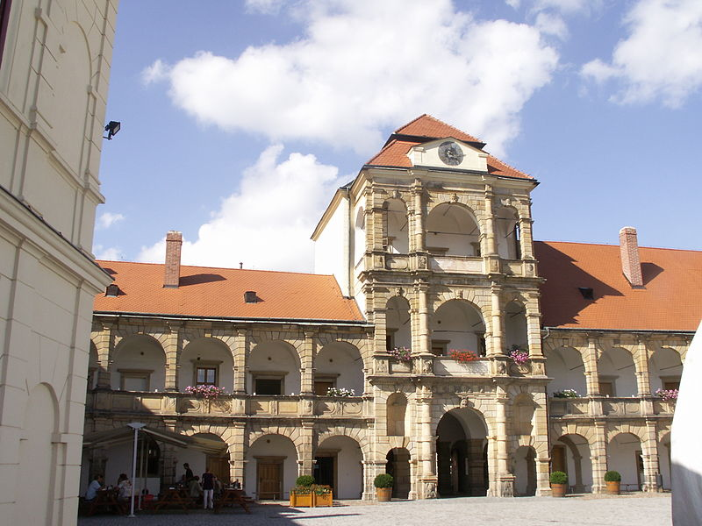
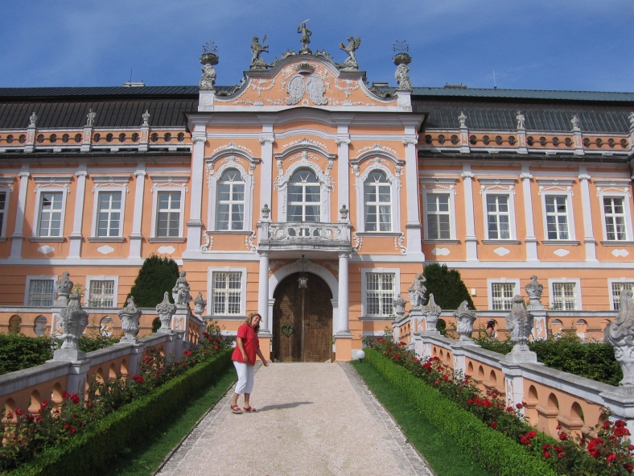
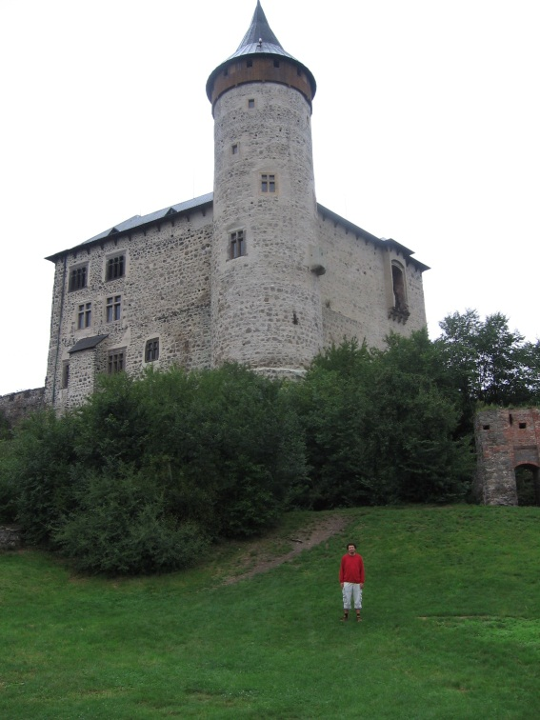
PAMÁTKY A TURISTICKÁ MÍSTA
Zámek- Litomyšl
- Moravská Třebová
- Nové Hrady
Hrad - Kunětická hora

Slide 10
Odpovězte správně na otázky:
1) Které řeky tímto krajem protékají?
……………………………………………………………………
2) Která přehrada a rybník slouží k rekreaci ?
……………………………………………………………………….
3)Která pohoří můžete v tomto kraji navštívit?
……………………………………………………………………..
4)Které město je významnou železniční
křižovatkou? ………………………………………

Slide 11
Odpovězte správně na otázky:
5) Který průmysl je v tomto kraji nejvýznamnější?.............................................
6)Ve kterém městě je muzeum loutkářství?
…………………………………………………………………..
7)Čím je známé město Pardubice?
………………………………………………………………………
8)Které zámky můžete v tomto kraji navštívit?
………………………………………………………………..

Slide 12
ANOTACE
Prezentací se žáci seznamují s Pardubickým krajem. 1) Výkladový materiál doplňující k učebnici Místo kde žijeme Učebnice pro 4. a 5. ročník základní školy RNDr. Irena Smolová, Ph.D., Doc. RNDr. Zdeněk Szczyrba, Ph.D. Vydal Prodos spol. s r. o., pedagogické nakladatelství Výroba: Prodos 2008 ISBN 978-80-7230-221-5 2) Procvičování - otázky

Slide 13
POUŽITÉ ZDROJE
Obrázky z internetu http://cs.wikipedia.org/wiki/Soubor:P%C5%99elou%C4%8D,_M%C4%9Blice_pond.jpg http://cs.wikipedia.org/wiki/Soubor:Horseracing_Churchill_Downs.jpg http://cs.wikipedia.org/wiki/Soubor:Josef_Go%C4%8D%C3%A1r_pavillion_L%C3%A1zn%C4%9B_Bohdane%C4%8D.JPG Vlastní zdroje. Prezentace obsahuje animace.

